Slide 2
Discernimiento a mitad de capítulo
Mid Chapter Discernment
Discernement au moitié de chapitre
6-12 April, 2021
Día/Day/Jour 3

Slide 3
Nuestro itinerario guiado por el Espíritu...
Día 1 Empezar dónde estamos, con agradecimiento y aprecio
Día 2 Revisando el sueño: El capítulo general y sus frutos
Día 3 Explorar los potenciales y las posibilidades que esperan ser liberados (Zonas)
Día 4 Repetición orante
Día 5 El discernimiento y las habilidades esenciales del diálogo creativo y el diseño
Día 6 Planificación y ejecución de la acción de diseño (Zonas)
Día 7 Apreciar los frutos de nuestro trabajo y los próximos pasos

Slide 4
Nuestro itinerario guiado por el Espíritu...
Día 1 Empezar dónde estamos, con agradecimiento y aprecio
Día 2 Revisando el sueño: El capítulo general y sus frutos
Día 3 Explorar los potenciales y las posibilidades que esperan ser liberados (Zonas)
Día 4 Repetición orante
Día 5 El discernimiento y las habilidades esenciales del diálogo creativo y el diseño
Día 6 Planificación y ejecución de la acción de diseño (Zonas)
Día 7 Apreciar los frutos de nuestro trabajo y los próximos pasos

Slide 5
Revisión de las gracias y las ideas de los días 1 y 2
Notes:
Pablo

Slide 6
Reflexión personal 5 min /Compartir en parejas 25 min
"¿A qué desafíos nos enfrentamos en nuestra región local/provincial, (desde mi perspectiva)?"
"¿Qué aspiraciones misioneras del Capítulo están aún por realizar?

Slide 7
Pausa (10 min)
Pause (10 min)

Slide 8
Indagación Apreciativa
Appreciative Inquiry
Enquête Appreciative
DESCUBRIR
DISCOVER
DÉCOUVRIR
GENERAR
DELIVER
CREER
SOÑAR
DREAM
RÊVER
DISEÑAR
DESIGN
CONCEVOIR
Notes:
The Four Dimensions of Appreciative Inquiry
DISCOVER: To contemplate with the eyes of love “what is best,” “what is life giving,” what it can become.” It is in seeing with love that we discover the true nature of things, and especially people- including what potential is within them yet to be made real. Consider the “rich young man,” or the invitation for these common men to become “fishers of men.” So, we ponder the gifts and strengths of your congregation and your works, even in places where there are challenges and struggle. Appreciating what is good generates faith, hope, and love- the energy needed to co-create the future.
DREAM: Once we have grounded ourselves in gratefulness for the goodness of what is, explore the latent possibilities of our organization, our community. We recall the power of dreams throughout the Scriptures to mobilize people out of their comfort zones, the say goodbye and leave behind what they can’t carry anymore or what won’t serve them, and to set forth even in the face of uncertainty in the general direction of their God given vision. Jesus came with Isaiah’s dream: “The Spirit of the Lord is upon me, because he has anointed me to bring glad tidings to the poor.” “The imagination cannot soar if the memory of the past or the limited horizon of present possibilities or fear of an uncertain future weigh it down.” G. Banaga. We need to acknowledge these dynamics without them undermining this dimension, because cynicism and skepticism can undermine God’s co-creative action. We bring this aspirational energy into the experience of communal dialogue, to co-design the shared vision.
DESIGN/DIALOGUE: Bringing diverse perspectives and gifts into dialogue and discernment to make the emerging shared vision a reality. This requires a process of mindful speaking and deep listening, of authenticity and truthfulness.
DELIVERY: Every compelling vision needs a plan of action. “Hope is not a strategy.” What practical steps must be taken in the proper sequence and with sufficient resources to make our vision a reality? We sit down and carefully consider the cost, not only in terms of material resources, but also in terms of the inner resources to move forward. What must we surrender or prune in order to bear the fruit we desire?

Slide 9
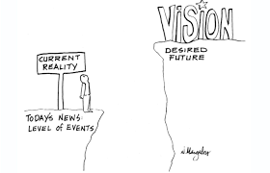
Indagación apreciativa
Cuando descubrimos una brecha entre nuestra intención, esperanza o visión y la realidad actual, ¿qué podríamos hacer?
Traer un espíritu de curiosidad, apertura y posibilidad imaginativa...
Notes:
Instead of asking “what is the problem?” we might ask, “what is the possibility?”
Instead of asking “what is to blame?” we might ask, “who wants to be part of the solution?”
Instead of thinking, “what should the other people do?” we might ask, “what can we do ourselves?”

Slide 10
El Poder de la Visión
The Power of Seeing
Le Pouvoir de la Vision
El ojo es la lámpara del cuerpo; cuando tu ojo está lleno de luz, el cuerpo está... (Lucas 11,34)
The eye is the lamp of the body; when your eye is filled with light, the body is… (Luke 11:34)
L'œil est la lampe du corps ; quand l'œil est rempli de lumière, le corps est... (Luc 11,34)
Notes:
In the spirit of your General Chapter, a way of proceeding that it inspired by the consolation and energy of your experience there, and which is a proven approach to organizational development. This methodology is grounded in the consolation that what is most precious and good in life is abundant, not scarce, and that when we build of what is producing energy, joy, and fruit, we also take care of what needs tending, growth, and development. It helps us avoid the trap of the modern mind, which is only to see quantitative, not spiritual realities, and which instead sees through the eyes of anxiety and scarcity.

Slide 11
La indagación apreciativa no ignora la realidad

Slide 12
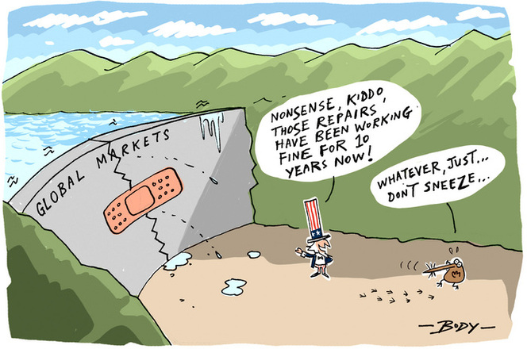
La indagación apreciativa no se apresura a la acción superficial...

Slide 13
Entender la brecha entre las intenciones y la realidad
Tenemos que entender
las razones de la brecha (laguna)...
¿El viento? ¿El arco es lo suficientemente fuerte? ¿La flecha es recta? ¿El pájaro que pasó volando en ese momento? ¿Mi objetivo?

Slide 14
A veces tenemos que mirar más profundamente para entender

Slide 15
Diagnóstico del desafío
Distinguir entre desafíos técnicos y adaptativos
From the work of Heifeitz and Linsky, Adaptive Leadership
Notes:
The analogy of the doctor who is diagnosing the patient and has to clarify what underlying causes are producing the symptoms…

Slide 16
Distinguir los problemas técnicos de los desafíos adaptativos
Los problemas técnicos (aunque puedan ser complicados) se pueden resolver con conocimientos y procedimientos ya disponibles Más fácil de identificar por sus síntomas Requerir cambios/soluciones en solo uno o varios lugares Todos los días, las personas tienen problemas para los que, de hecho, tienen los conocimientos y procedimientos necesarios: problemas técnicos
Notes:
David
Between technical and adaptive challenges
Leadership is in the business of solving problems and reaching results. Hence, understanding challenges and properly diagnosing them is a first step in helping the group of individuals survive and thrive in a highly complex environment.
One part of the problems that individuals and organizations encounter is relatively simple to identify and has somehow clear solutions. They often require the application of simple expertise and good management and do not require internal change or adaptation. This type of problems may involve for example fixing a broken equipment, buying new material, hiring or firing people, giving a salary raise… Because the implementation of such solutions necessitates access to power and resources (expertise, money, ability to make decisions…) the entity usually in charge of addressing these issues has authority or is an expert. Heifetz refers to this category as “technical problems”. Although the implementation of technical solutions is not necessarily easy, but with the right authority or resources, success is somewhat guaranteed.

Slide 17
Desafios Adaptativos
Los desafíos adaptativos son situaciones para las que las soluciones se encuentran fuera de la forma actual de proceder.
Difícil de identificar (fácil de negar). Las personas a menudo se resisten incluso a reconocer los desafíos de adaptación
Requerir experimentos, nuevos descubrimientos y ajustes de numerosos lugares en la organización.
Sin aprender nuevas formas —cambiando actitudes, valores y comportamientos profundamente arraigados— las personas no pueden dar el salto adaptativo necesario para prosperar en el nuevo entorno.
Exige cambios de corazón y de mente: la transformación de hábitos antiguos y suposiciones y valores arraigados.
Notes:
Sandra
Conversely, there are other more complex type of problems where the usual technical fixes and authority’s interventions fail to provide appropriate resolution (and sometimes can even exacerbate the situation). These challenges are more difficult to define, involve a gap between current beliefs/values and the circumstances at hand, and therefore require difficult learning and adaptation at the entire system’s level. Heifetz refers to them as ‘adaptive’ challenges. Leadership theory has only recently started to address the complexity of adaptive work, before it focused more on the aforementioned technical problems.

Slide 18
Los desafíos de su liderazgo
Una combinación de desafíos técnicos y adaptativos

Slide 19
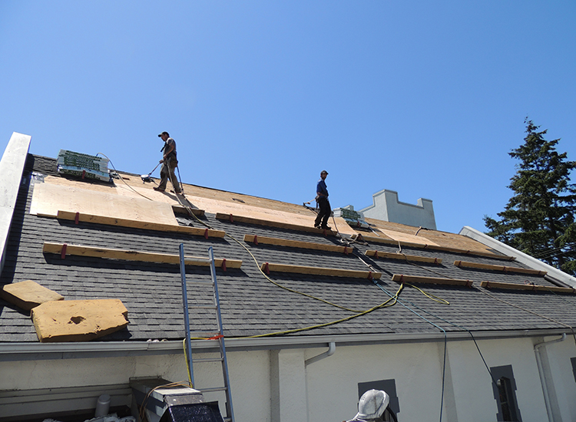
¿Cuáles son algunos de los aspectos técnicos de los desafíos a los que se enfrenta?
finanza Personal Espacio físico Voluntarios Conectividad (WiFi) Rendimiento de los empleados Otro
Notes:
3 minutes to list some of the technical challenges that you are facing in your role right now

Slide 20
¿Desafíos adaptativos?
Recursos humanos sostenibles
Interculturalidad
Colaboración con los laicos
Colaboración entre nosotros
Madurez personal
Relaciones
Otro

Slide 21
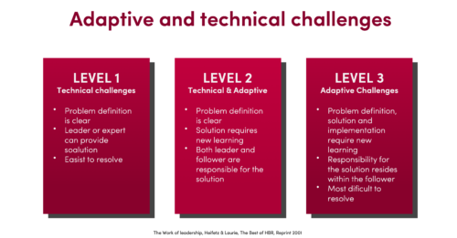
¿Desafíos adaptativos?

Slide 22
La mentalidad de indagación apreciativa... Ejemplos
En lugar de preguntar "¿cuál es el problema?", podríamos preguntarnos, "¿cuál es la posibilidad" En lugar de preguntarnos "¿quién tiene la culpa?", podríamos preguntarnos, "¿quién quiere ser parte de la solución?" En lugar de pensar, "¿qué deben hacer las otras personas?", podríamos preguntarnos, "¿qué podemos hacer nosotros mismos?"

Slide 23
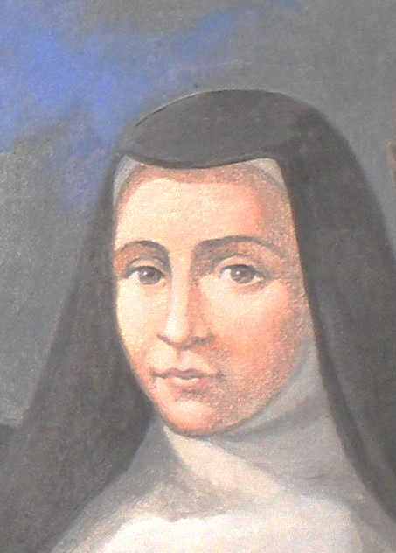
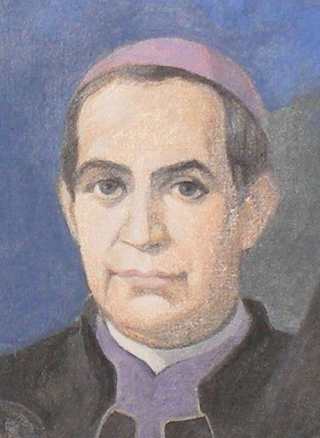
¿Quiénes somos?
¿Qué nos pide el Señor?
¿Cómo nos inspira nuestra misión a responder?
Notes:
Pray for us!

Slide 24
Preguntas para los pequeños grupos (30 min)
Questions for Small Groups (30 min)
Questions pour les groupes petits (30 min)

Slide 25
Preguntas
Dedicar un tiempo de silencio (5 mins) a nivel personal para reposar en nuestro corazón lo dialogado y escuchado en relación a los síntomas y las causas, y posibilidades
Juntos: ¿Cuáles son nuestros pensamientos y reacciones a la presentación?
Aunque no hay tiempo para hacer un diagnóstico detallado de nuestros retos/oportunidades, ¿cómo podríamos aplicar lo que se ha presentado?
Y sobre la base de nuestra conversación, ¿qué nos gustaría compartir con el Consejo General cuando nos reunamos en el plenario?

Slide 26
Plenario
Plenary
Plénier

Slide 27
Preguntas para prepararnos para el Día 3
Dia de Oracíon

Slide 28
Examen Día 2
Examen Day 2
Examen Jour 2

Slide 29
Discernimiento a mitad de capítulo
Mid Chapter Discernment
Discernement en milieu de chapitre
6-12 April, 2021
Día/Day/Jour 1

